Slide 1
Estadística Fisioterapia 2025/2026
Miguel Angel Luque Fernandez, BSc, MA, MPH, MSc, PhD
Email: mluquefe@ugr.es
Web académica: https://maluque.netlify.app/

Slide 2
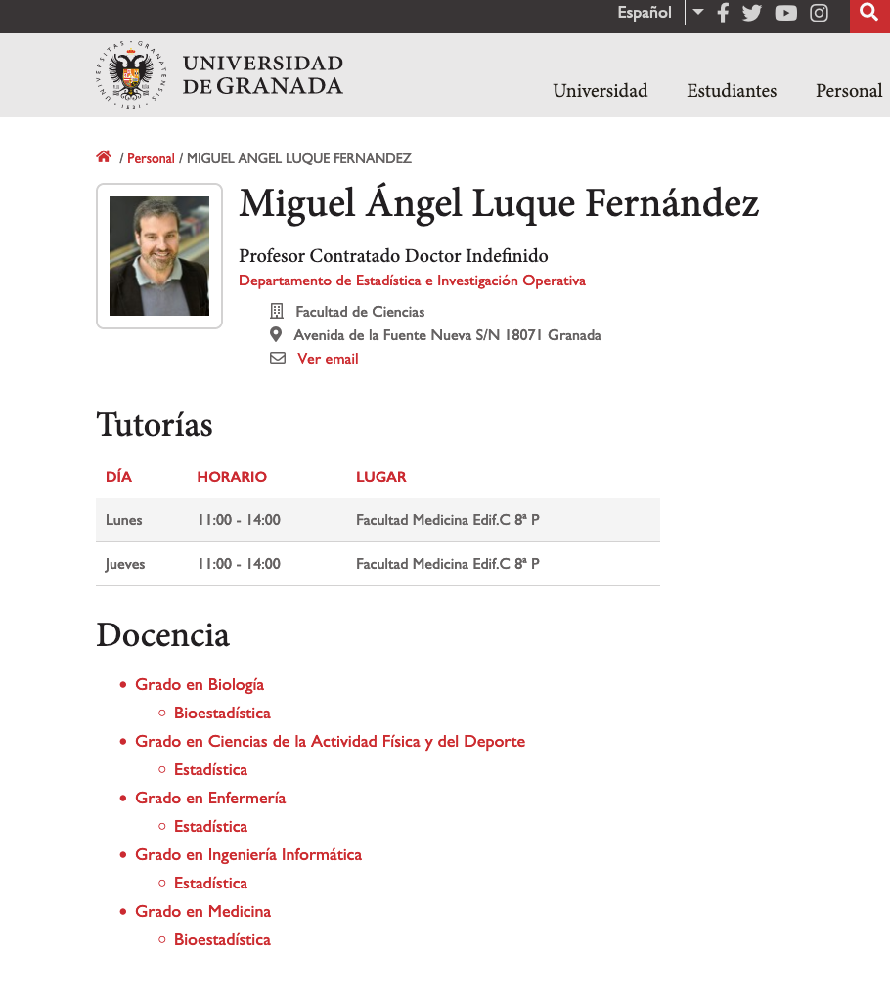

Slide 3
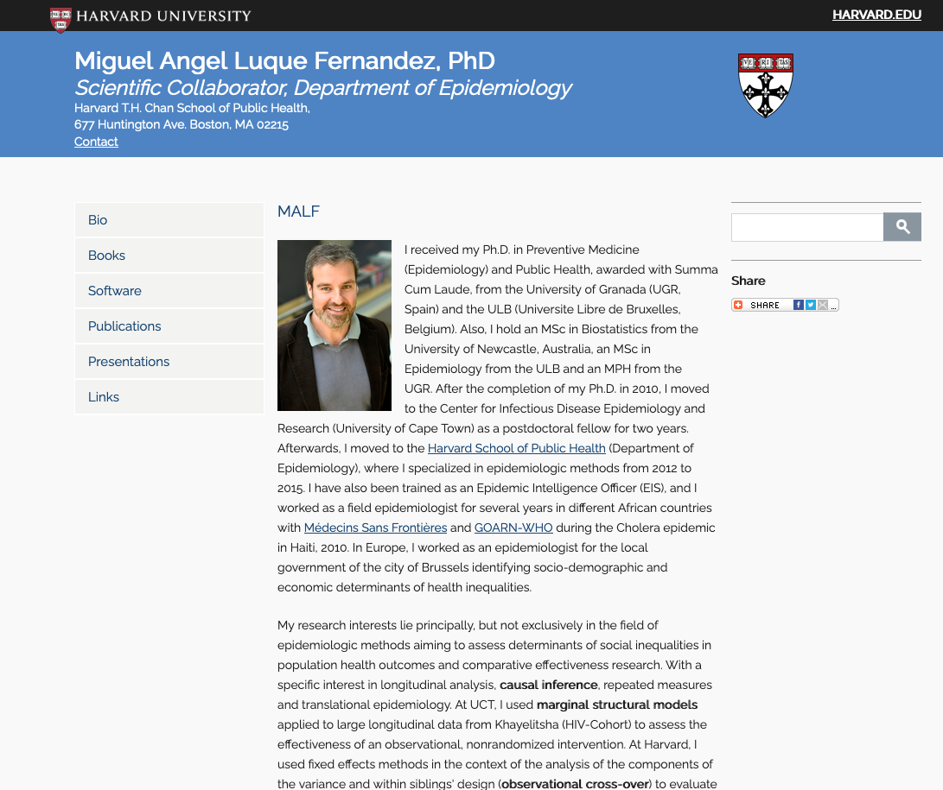
https://scholar.harvard.edu/mluquefe

Slide 4


Slide 5
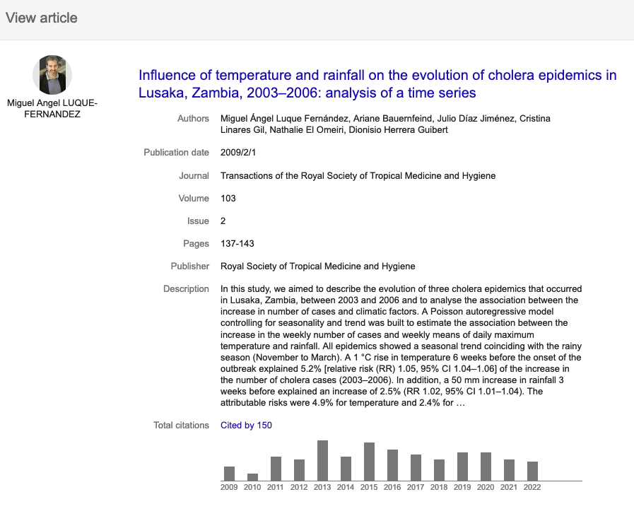
https://scholar.google.es/citations?user=lA11XToAAAAJ&hl
Web applications:
https://watzile.shinyapps.io/EpiCollider/

Slide 6


Slide 7
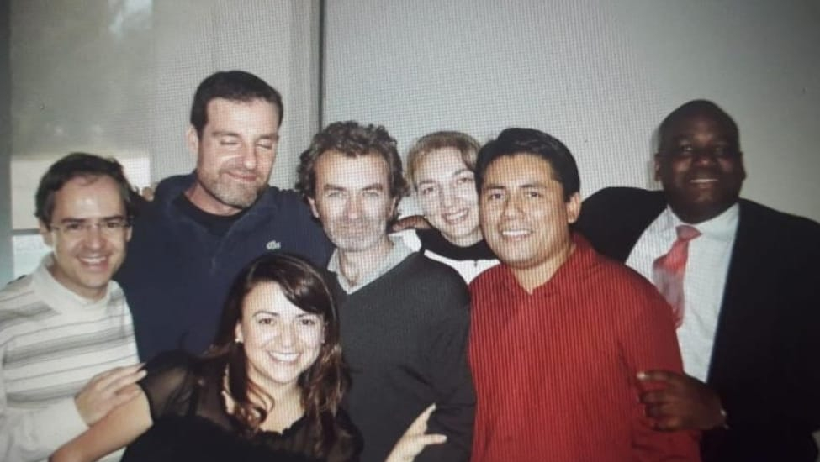

Slide 8
Horarios
Martes MIéRCOLES
VIERNES Aula 1.16 ADT 13-14 pm
13-15 pm (Miércoles)*
Tutorias:
Martes, Viernes de
8:00 a 13:00 am
contactar ANTES por email: mluquefe@ugr.es
Prácticas: GRUPOs 1 y 2
Grupo 2 Profesor
* 15.09.25 al 19.09.25: Primera semana clases 11.00 a 12.00 pm todos los días

Slide 9
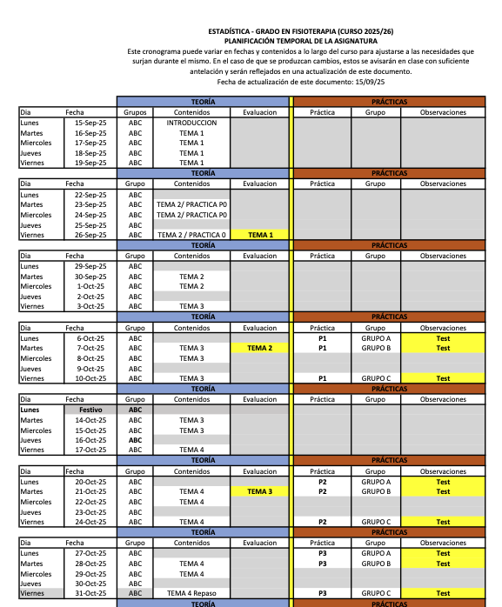
Cronograma

Slide 10
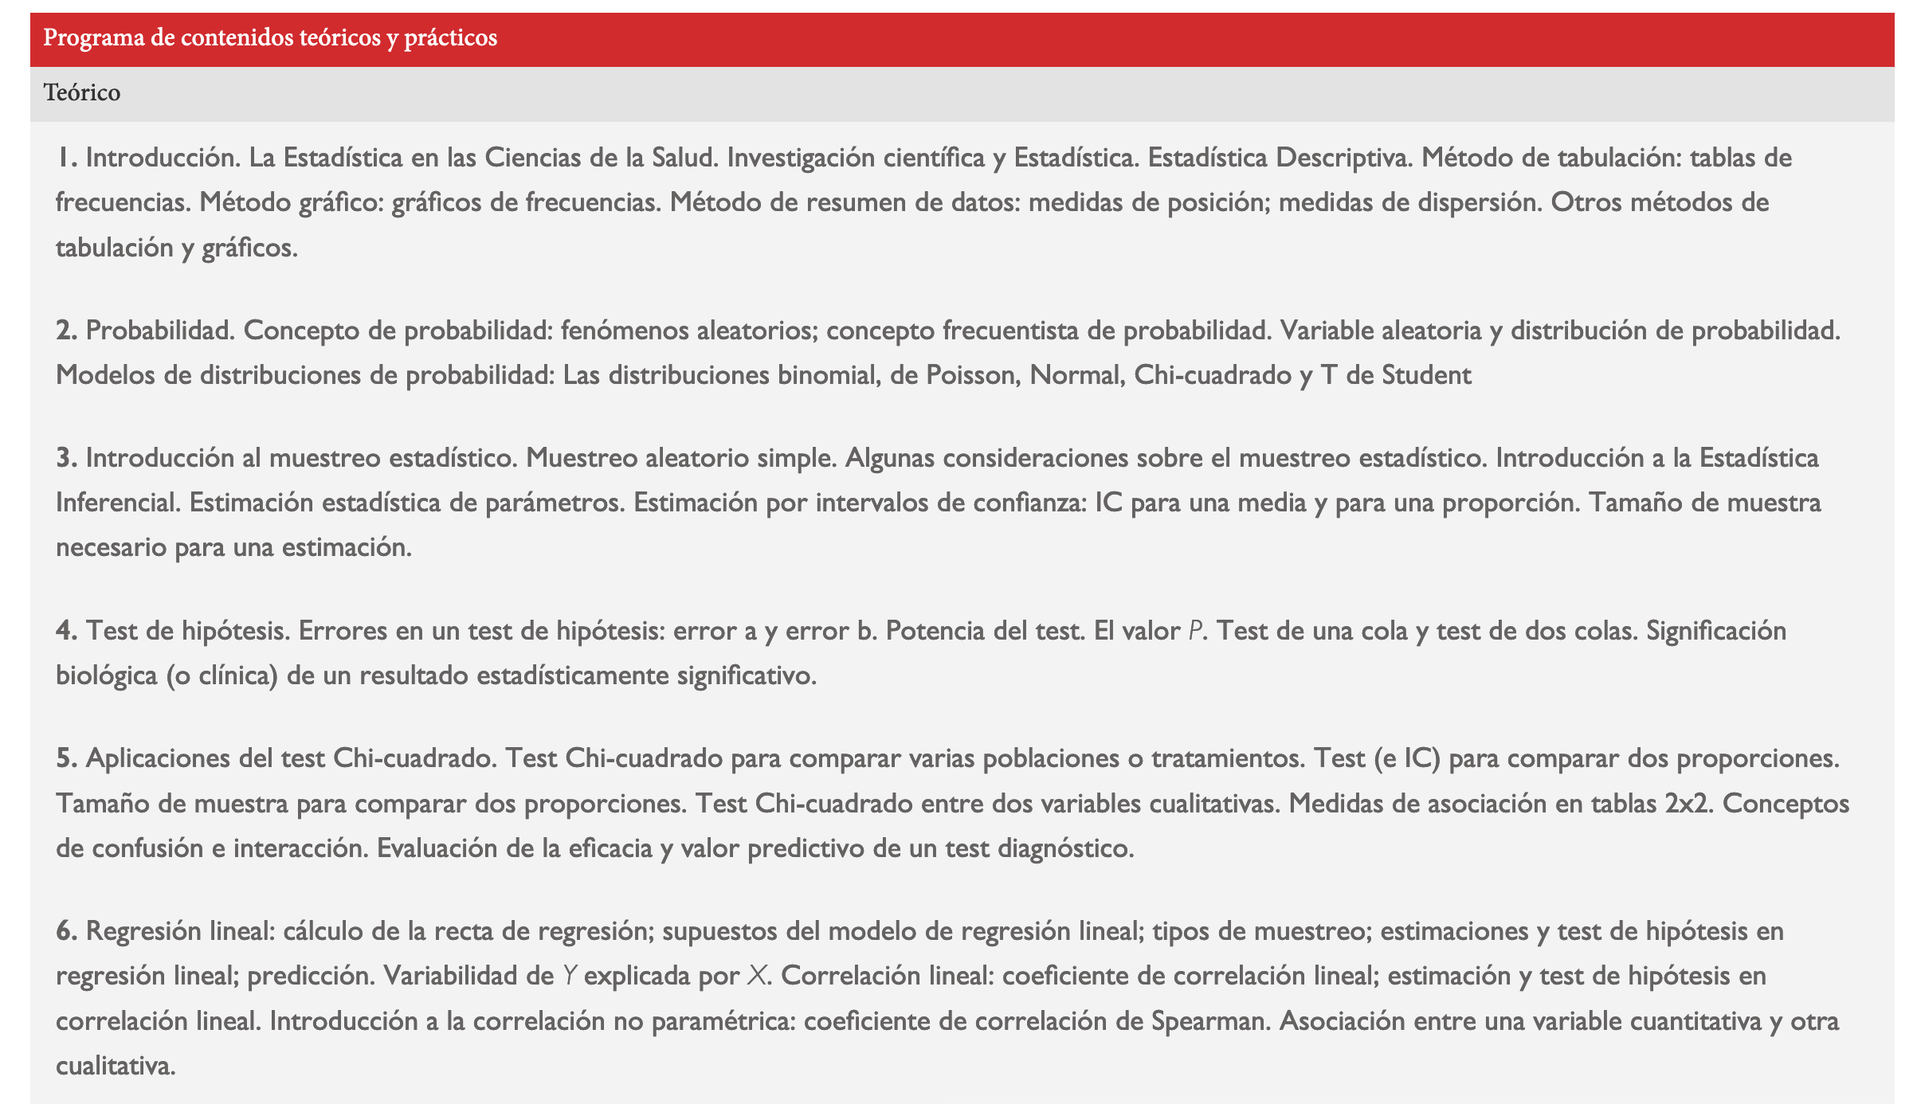
Guia Docente

Slide 11
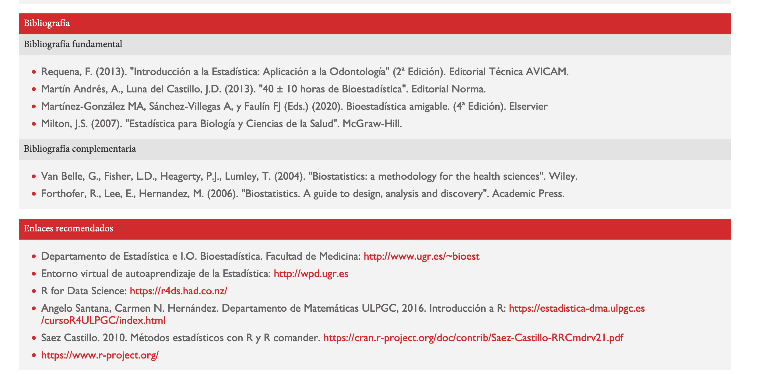
GUIA DOCENTE:

Slide 12

https://wpd.ugr.es/~bioestad/

Slide 13
GUIA DOCENTE: Evaluación ordinaria
EN PUNTOS para que quede más claro:
EXAMEN FINAL 7 pts
PARCIALES y PRÁCTCIAS 3 pts
Evaluación continua y ordinaria al finalizar cada tema de teoría y práctica:
-Prueba tipo test a realizar en Prado usando vuestro propio laptop durante 20 minutos en horario de clase.
Examen convocatoria oridnaria:
13.01.2026 a las 12:00 del medio día
Para aprobar la asignatura son requisitos imprescindibles:
Obtener una calificación final de acuerdo a las ponderaciones anteriores de, al menos, 5 puntos sobre 10.
No haber faltado a más de una de las prácticas con ordenador sin justificación.

Slide 14
GUIA DOCENTE: Evaluación extraordinaria
EN PUNTOS para que quede más claro
(evaluación continua extraordinaria):
7 exámen + 3 prácticas

Slide 15
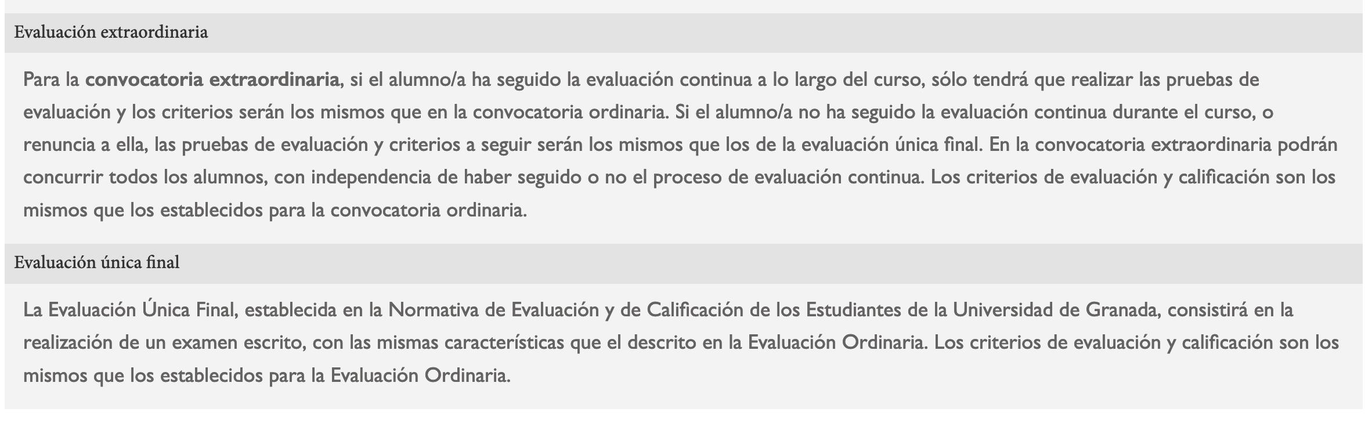
GUIA DOCENTE: Evaluación extraordinaria y única final

Slide 16

GUIA DOCENTE: Exámenes
Examen convocatoria ordinaria:
JUEVES 13.01.26
Examen convocatoria extraordinaria:
MARTES 04.02.26

Slide 17
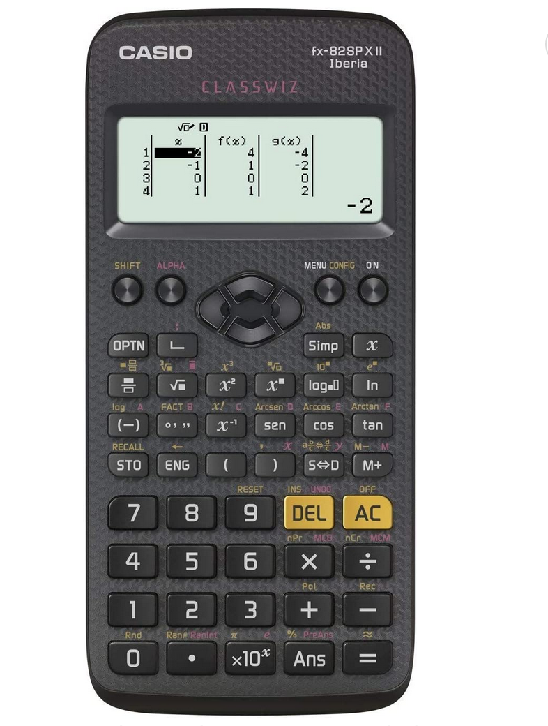
https://maralboran.eu/matematicas/2016/05/25/emuladores-de-calculadoras-casio/

Slide 18

Links
https://prado.ugr.es/
(Ver ficheros)
https://wpd.ugr.es/~bioestad/
https://www.wolframalpha.com/
https://metodo.uab.cat/arxius/material/general/Uso%20de%20calculadoras%20Casio.pdf?-120002684

Slide 19
Estadística
Grado en Fisioterapia
Tema 0: Introducción

Slide 20
Definición de Estadística:
La Estadística es el conjunto de métodos y procedimientos para recoger, representar, resumir y analizar datos, así como para extraer conclusiones científicas a partir de ellos.

Slide 21
Necesidad de la Estadística en CCSS
Las Ciencias de la Salud son experimentales y se basan en el método inductivo, por lo que la única forma de validar estas inducciones es mediante la Estadística. Las razones que aparecen a continuación son consecuencia de lo anterior:
La variabilidad biológica de los individuos objeto de estudio en las Ciencias de la Salud origina que sus datos sean impredecibles y que el modo de controlarlos sea a través de la Estadística.
La naturaleza cada vez más cuantitativa de las Ciencias de la Salud requiere de la Estadística para analizar los datos.
La investigación en el campo de las Ciencias de la Salud requiere de la Estadística en sus etapas de diseño, recopilación de datos y análisis de los resultados.
El volumen de la información que recibe el profesional de las Ciencias de la Salud requiere conocimientos de Estadística para comprender los resultados científicos.
Objetivos del Curso:
Aprender los conceptos básicos de Estadística para comprender resultados científicos de estudios en Ciencias de la Salud en los experimentos más simples.
Comprender los resultados estadísticos de artículos científicos.

Slide 22
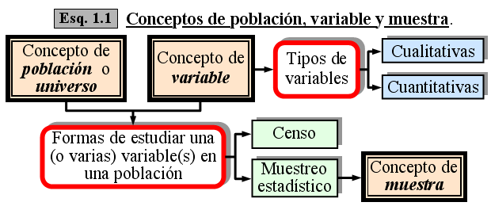

Slide 23
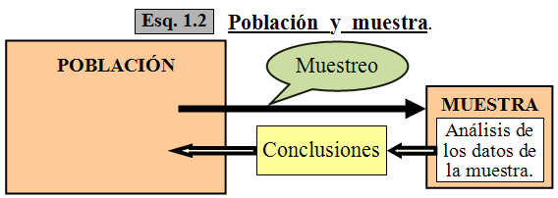

Slide 24
Nuestro interés es conocer qué ocurre en la población objeto de estudio acerca de una determinada característica. Por ejemplo, ¿es efectivo el tratamiento de kinesioterapia en personas mayores?
Como no se puede observar a todos los individuos de esa población (personas mayores), se deberá obtener una “imagen representativa de la población objeto de estudio”. A esta imagen representativa se la denomina muestra, y en ella se estudiará la característica (el tratamiento de kinesioterapia).
El estudio de los datos obtenidos en la muestra se realiza mediante la Estadística Descriptiva.
La extensión de las conclusiones obtenidas partir de la muestra a toda la población se realiza aplicando la Inferencia Estadística.

Slide 25
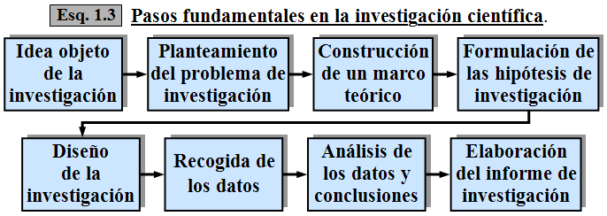

Slide 26
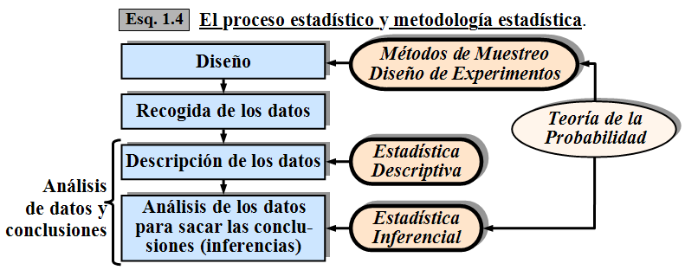
FIN DEL TEMA 0

